Slide 1

TOÁN 4
Tập 2
Tuần 26
Bài 73: Cộng các phân số cùng mẫu số - Tiết 2

Slide 2


Ấn để đến trang sách

Slide 3





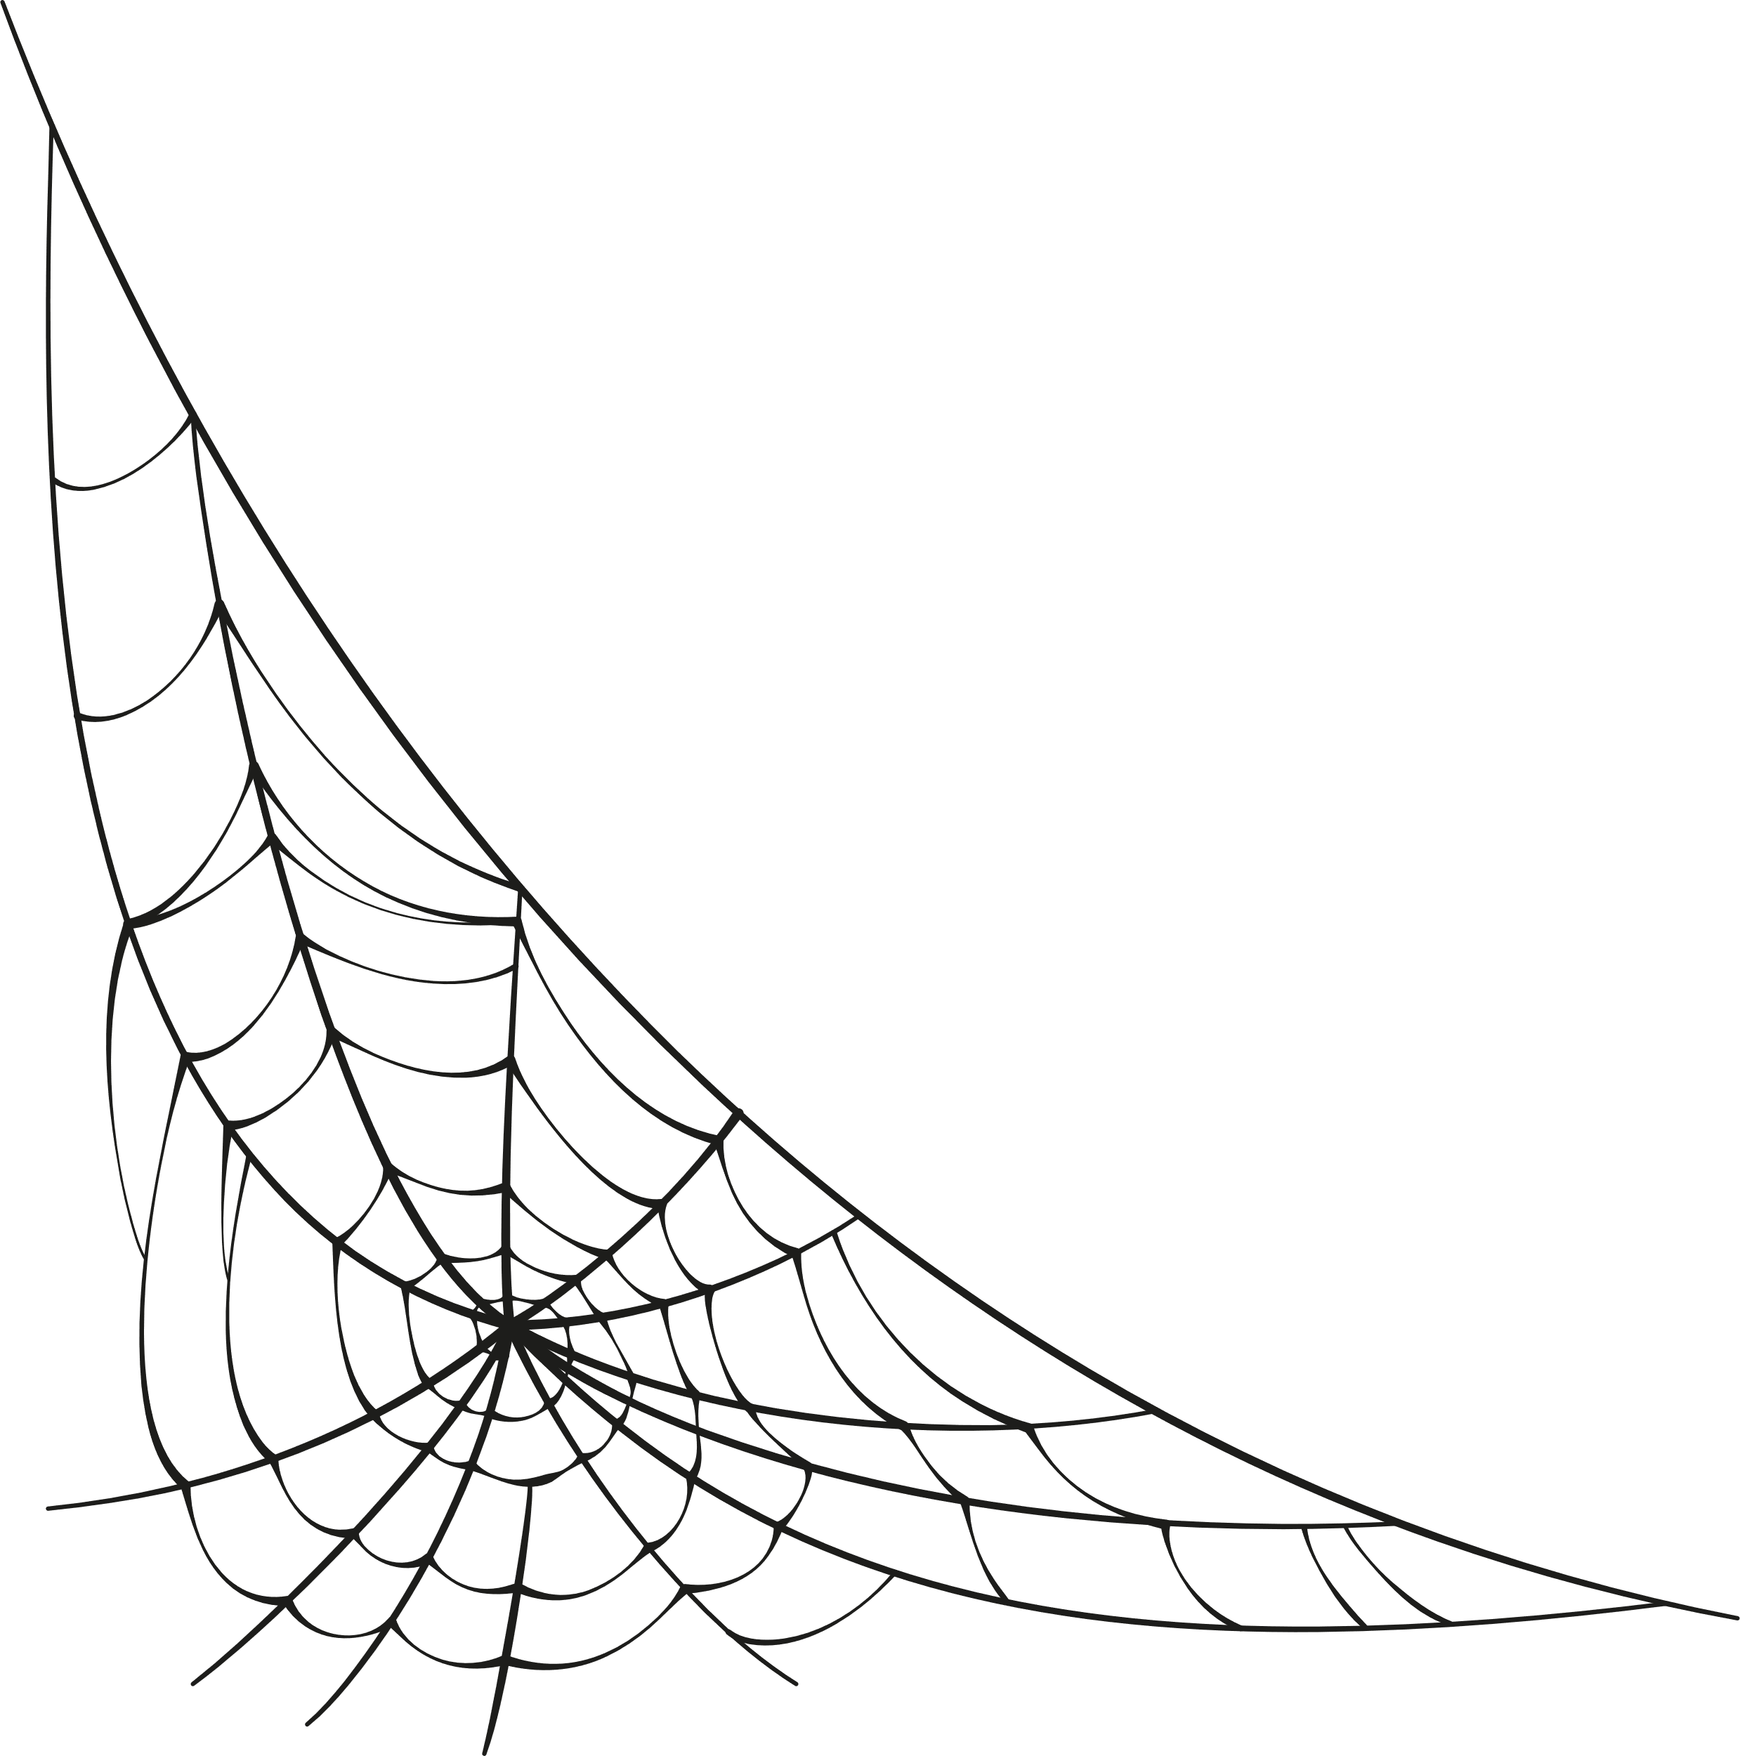
TRÒ CHƠI
“Đưa nhện về tổ”
Các chú nhện tương ứng với một phân số và đó cũng là kết quả của mỗi phép tính trong mạng nhện. Hãy đưa các chú nhện về đúng mạng nhện của chúng.

Slide 4





90
17
7
3
80
25
7
15
9
7
1
15
6
15
89
17
1
17
10
25
70
25
6
7
2
7
2
3
5
3
+
+
+
+
+
Notes:
Bấm vào từng con nhện để nhện di chuyển vào tổ.

Slide 5

Ấn để đến trang sách

Slide 6

Bài tập 2 SGK – tr49
Tính rồi rút gọn (theo mẫu):
5
6
4
6
5 + 4
6
9
6
3
2
Mẫu:
+
=
=
=
1
8
5
8
1 + 5
8
6
8
3
4
1
15
4
15
1 + 4
15
5
15
1
3
a)
+
=
=
=
b)
+
=
=
=
5
9
7
9
5 + 7
6
12
9
4
3
23
100
27
100
23 + 27
100
50
100
1
2
c)
+
=
=
=
d)
+
=
=
=

Slide 7
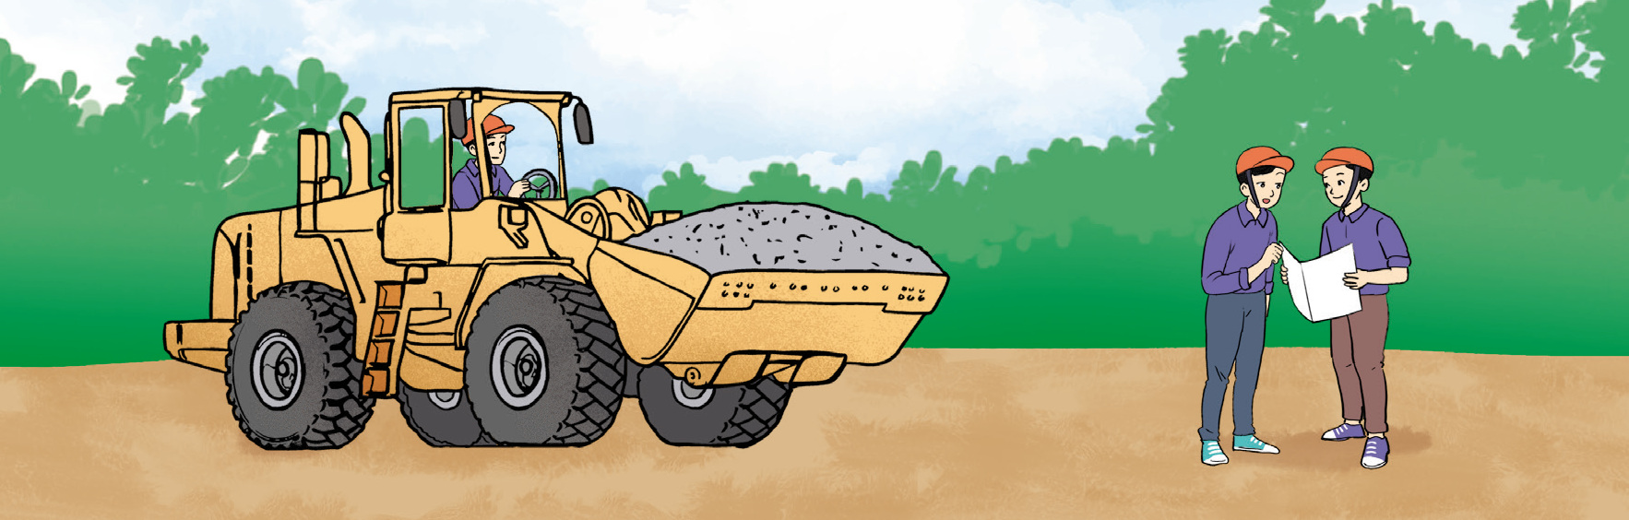
Bài tập 4 (SGK – tr49)
Một đội công nhân sửa một đoạn đường, ngày thứ nhất sửa được đoạn đường, ngày thứ hai sửa được đoạn đường. Hỏi cả hai ngày đội công nhân sửa được bao nhiêu phần đoạn đường đó?
3
7
2
7

Slide 8
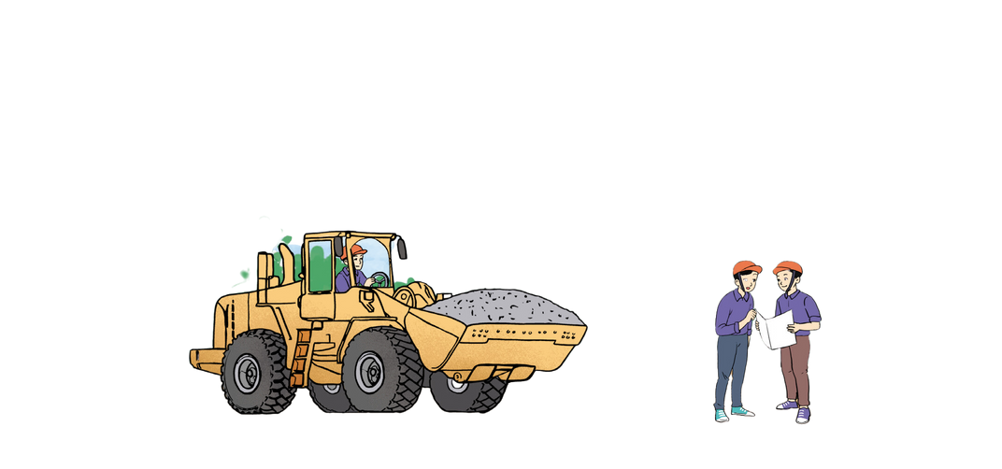
Bài tập 4 (SGK – tr49)
Bài giải
Cả hai ngày đội công nhân sửa được số phần đoạn đường là:
3
7
2
7
5
7
(đoạn đường)
+
=
5
7
Đáp số: đoạn đường.

Slide 9

Ấn để đến trang sách

Slide 10


HOẠT ĐỘNG NHÓM 4
Bài tập 5 SGK – tr49
Lấy ba ví dụ về cộng hai phân số có cùng mẫu số, rồi tính kết quả.
1
6
2
6
1 + 2
6
3
6
1
2
Ví dụ:
+
=
=
=
3
8
4
8
7
8
+
=
7
9
8
9
15
9
5
3
+
=
=

Slide 11

CỦNG CỐ, DẶN DÒ
Qua bài học hôm nay, em học được những gì?
Muốn cộng hai phân số cùng mẫu số ta làm thế nào?

Slide 12

Ấn để đến trang sách

Slide 13






Ôn tập
kiến thức đã học
Hoàn thành
bài tập trong VBT
Đọc và chuẩn
bị trước Bài 74: Trừ các phân số cùng mẫu số

Slide 14


Slide 15



Để kết nối cộng đồng giáo viên và nhận thêm nhiều tài liệu giảng dạy,
mời quý thầy cô tham gia Group Facebook
theo đường link:
Hoc10 – Đồng hành cùng giáo viên tiểu học
Hoặc truy cập qua QR code

